Slide 1

ПРОГРАММА ПОВЫШЕНИЯ КВАЛИФИКАЦИИ
«ОРГАНИЗАЦИОННО – МЕТОДИЧЕСКИЕ УСЛОВИЯ ПОДГОТОВКИ УЧИТЕЛЕЙ К ПРЕПОДАВАНИЮ ФИНАНСОВОЙ ГРАМОТНОСТИ НА УРОКАХ ОБЩЕСТВОЗНАНИЯ В СООТВЕТСТВИИ С ФГОС ОСНОВНОГО ОБЩЕГО И СРЕДНЕГО ОБЩЕГО ОБРАЗОВАНИЯ»
Тема 2.5. Включение различных видов проверочных заданий по финансовой грамотности в образовательный процесс
Лекция

Slide 2

Использование заданий по финансовой грамотности в курсе «Обществознание» позволяет решить важные задачи
Обеспечить достижение планируемых метапредметных результатов
Обеспечить преемственность начального общего, основного общего и среднего общего образования
Обеспечить возможности формулирования предметных результатов с учетом специфики содержания предметной области в деятельностной форме с усилением акцента на применение знаний и конкретные умения обучающимися в учебных ситуациях и реальных жизненных условиях

Slide 3
Инструменты оценки усвоения курса «Общество-
знание»
Оценка уровня финансовой грамотности
Инструменты оценки уровня финансовой грамотности

Slide 4
Учебная задача (англ. learning task) — задача, требующая от ученика открытия и освоения в учебной деятельности общего способа (принципа) решения относительно широкого круга частных практических задач.
Поставить учебную задачу - значит ввести ученика в ситуацию, требующую ориентации на содержательно общий способ ее решения во всех возможных частных и конкретных условиях. (В.В. Давыдов)
ЗАДАНИЕ = ЗАДАЧА

Slide 5
Структура заданий по финансовой грамотности
СОДЕРЖАНИЕ (знания, представления) | ПРОЦЕССЫ (умения, компетентностная область оценки) | КОНТЕКСТ
Примеры Личные сбережения и финансовое планирование Кредитование Доходы и расходы, семейный бюджет | Выявление финансовой информации Анализ информации в финансовой контексте Оценка финансовой проблемы Применение финансовых знаний и понимания Обоснование выбора (решения) | Семейный Деловой Общественный

Slide 6
Пример задания
Папа Ромы работает на личном грузовом автомобиле уже много лет. За последнее время старенький грузовик постоянно находится на ремонте. Перед семьёй Ромы встал вопрос
о необходимости покупки нового грузового автомобиля.
Прочитайте текст «Кредит или лизинг?»
КРЕДИТ ИЛИ ЛИЗИНГ?
– Я думаю, что выгоднее всего накопить и взять грузовик
на собственные средства, – сказал Рома.
– Я не думаю, что в нашем случае это выгоднее, – ответил папа. – У нас есть только 300 000 рублей, а хороший грузовик стоит дороже.
Какой аргумент можно привести в подтверждение точки зрения папы о том, что выгоднее не ждать, пока удастся накопить необходимую сумму, а взять автомобиль в кредит? Запишите свой ответ на вопрос.
Содержание: кредитование
Процесс (компетентностная область оценки): обоснование выбора (решения)
Контекст: семейный

Slide 7
Алгоритм решения учебных задач с финансовым содержанием
Обсуждение проблемной ситуации. Постановка практической задачи
1
2
Формулирование учебной задачи
3
Планирование решение учебной задачи
4
Изучение теоретического материала
5
Решение учебной задачи
6
Представление решения задач
7
Выполнение тренировочных заданий

Slide 8

Инструментарий для оценки
уровня финансовой грамотности учащихся
начальной и основной школы на основе компетентностного подхода
При его создании учитывался международный опыт создания диагностических материалов, Рамка финансовой компетентности, созданные в рамках Проекта Минфина России учебно-методические комплекты.
Главный продукт данного Инструментария — это измерительные материалы, которые существуют в форме ЦОР и размещены на сайте ФГБНУ «Институт стратегии развития образования Российской академии образования» (ИСРО РАО) http://finance.instrao.ru/fin/
Оценивается финансовая грамотность учащихся 4 и 9 классов.

Slide 9
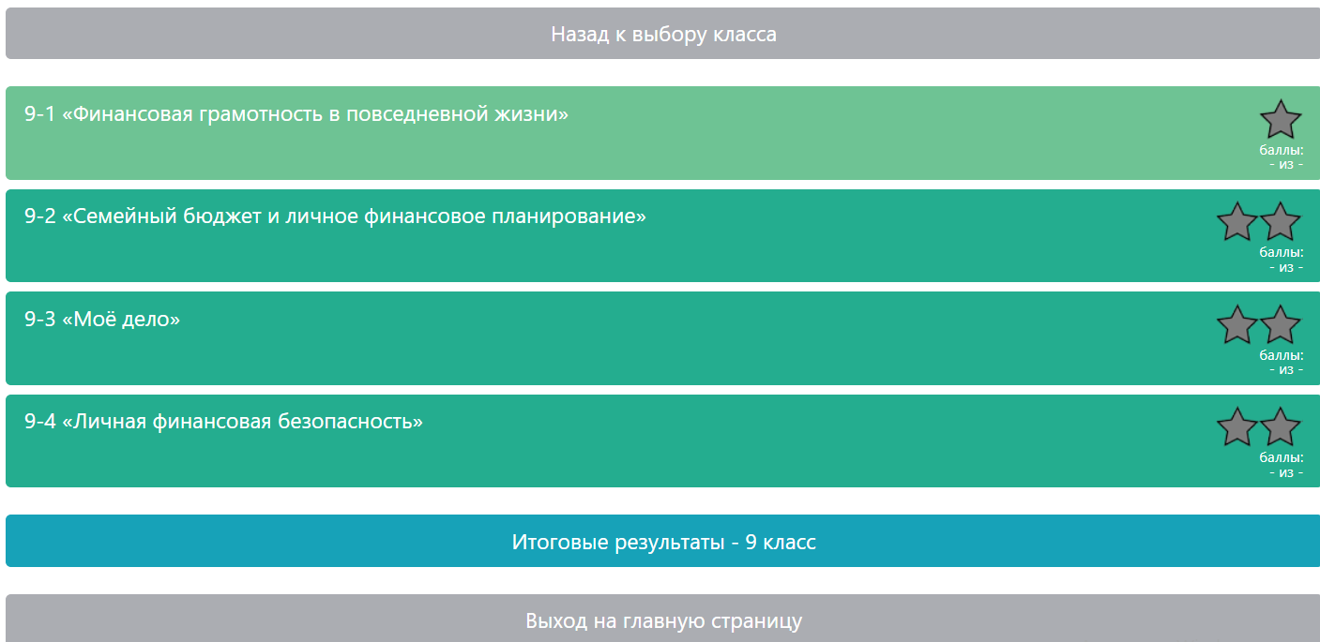
Тесты для оценки уровня финансовой грамотности учащихся 9 класса

Slide 10
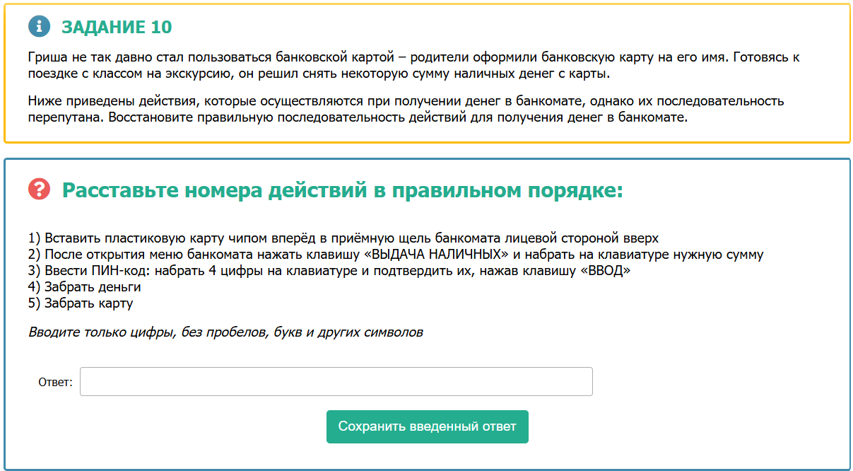
Примеры заданий

Slide 11
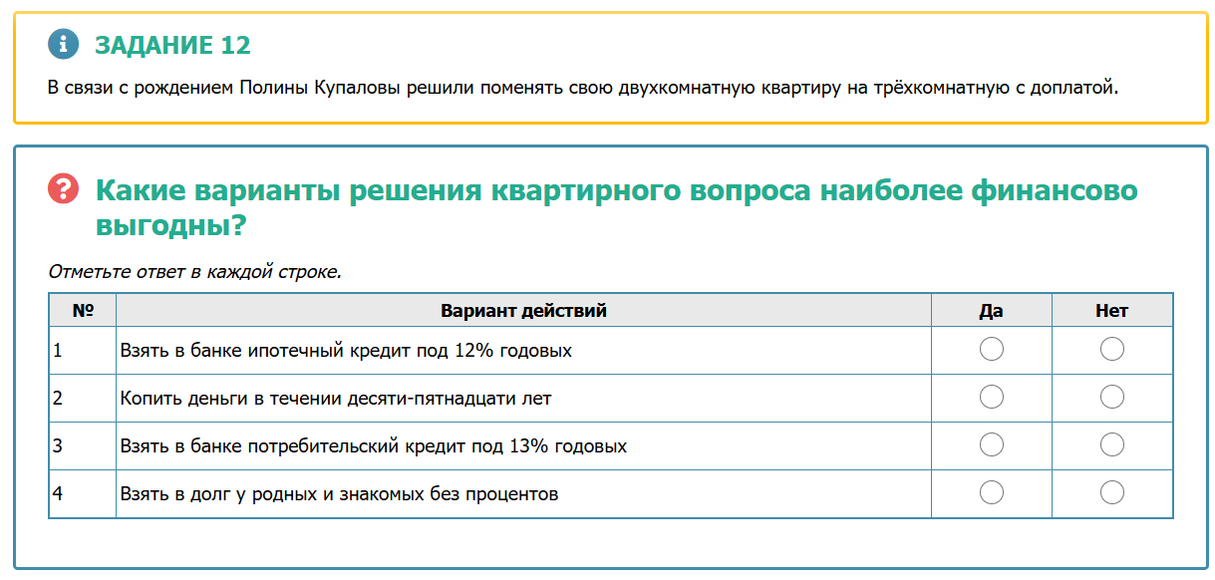
Примеры заданий

Slide 12

Сборник эталонных заданий. Финансовая грамотность
Задания направлены на формирование умения применять в жизни знания, полученные в школе.
Основаны на реальных жизненных ситуациях.
Рассчитаны на обучающихся 10—15 лет.
Развернутые описания особенностей оценки заданий.
Даны рекомендации по использованию заданий.
Сборник содержит задачи для самостоятельного или коллективного выполнения.
Приводятся комментарии, предполагаемые ответы и критерии оценивания.

Slide 13
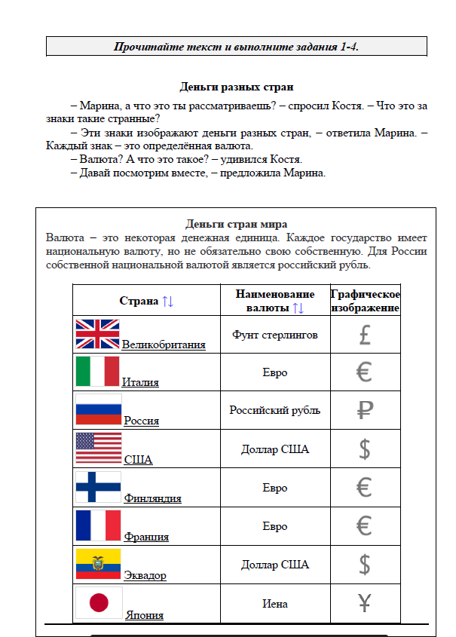
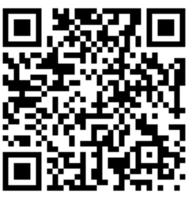
Сборник эталонных заданий. Финансовая грамотность
Диагностические работы по функциональной финансовой грамотности для оценки уровня сформированности функциональной финансовой грамотности учащихся 5 и 7 классов. Демонстрационные варианты размещены на сайте ИСРО РАО.

Slide 14
Особенности заданий
Основаны на жизненной ситуации.
Участники ситуаций – конкретные люди, среди которых есть ровесники учащихся, члены их семей, одноклассники, друзья и соседи.
Обстоятельства описываемых ситуаций близки и понятны школьникам.
Каждое задание содержит задачу, решаемую с помощью имеющихся знаний.
Простой и понятный язык, немногословность.
Ситуация требует выбора варианта поведения - ответа на вопрос «Как поступить?».

Slide 15

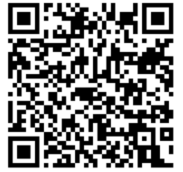
Банк межпредметных заданий от Благотворительного фонда «Вклад в будущее»
Межпредметные задачи по обществознанию:
соответствуют требованиям ФГОС;
имеют подробные описания, содержащие темы, образовательные результаты, инструкцию для педагога, возможные ответы учащихся;
могут применяться как в урочной, так и внеурочной деятельности.
Межпредметные задачи по обществознанию от благотворительного фонда «Вклад в будущее»

Slide 16
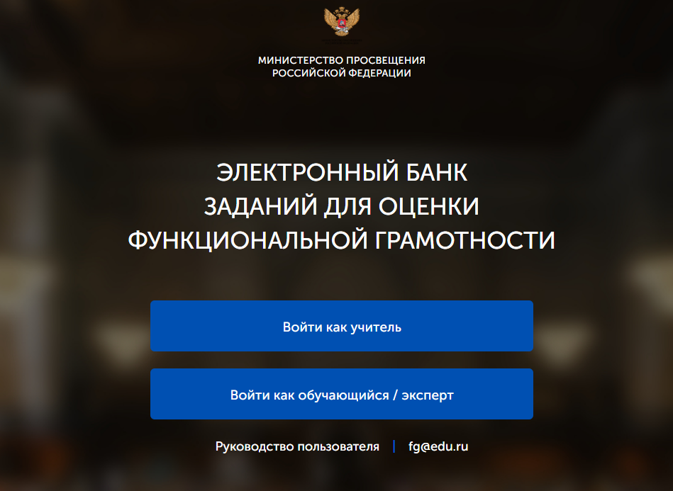

Задания по функциональной грамотности Российской электронной школы (РЭШ)

Slide 17
Инструменты диагностики усвоения курса «Обществознание»
Всероссийские проверочные работы
Задания демоверсий, открытого банка заданий ОГЭ и ЕГЭ по обществознанию
Задания ФИПИ по обществознанию по развитию письменной речи

Slide 18
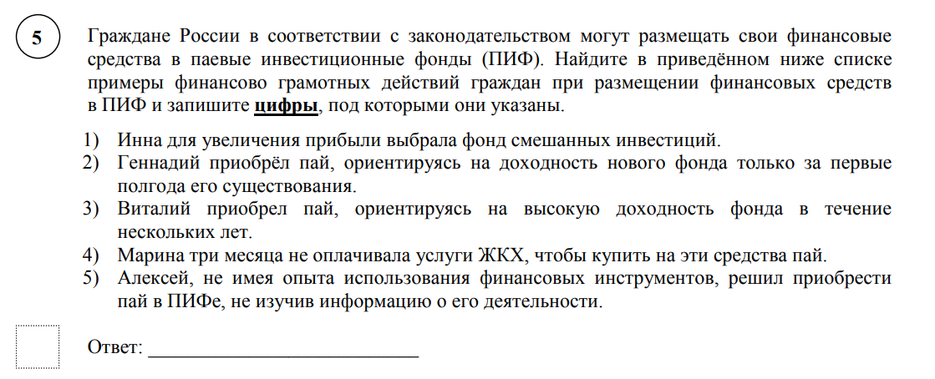
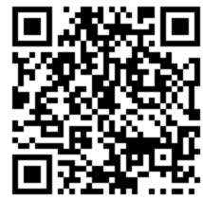
Всероссийская проверочная работа. 8 класс. 2023 год
Образцы и описания проверочных работ для проведения ВПР в 2023 году

Slide 19
Компетенции по финансовой грамотности в кодификаторе ОГЭ и ЕГЭ
Единая рамка компетенций по финансовой грамотности | Кодификатор ОГЭ | Кодификатор ЕГЭ
Риски и вознаграждения Предпринимательство. | 4.8. Предпринимательство. Виды и формы предпринимательской деятельности | 2.9. Институт предпринимательства и его роль в экономике. Виды и мотивы предпринимательской деятельности. Организационно-правовые формы предприятий. Малый бизнес. Этика предпринимательства. Поддержка малого и среднего предпринимательства в Российской Федерации
Деньги и операции с ними Сущность и функции денег. Платежи и транзакции. Цены на товары / услуги. Иностранная валюта. | 4.9. Деньги и их функции | 2.10 Денежно-кредитная (монетарная) политика Банка России. Денежные агрегаты. Денежная масса и денежная база. Денежный мультипликатор
Планирование и управление личными финансами Личные сбережения. Займы и кредит. Риски и вознаграждение Инвестирование. | 4.10. Финансовый рынок и посредники (банки, страховые компании, кредитные союзы, участники фондового рынка). Услуги финансовых посредников. Основные типы финансовых инструментов: акции и облигации | 2.10. Финансовый рынок, виды и функции. Фондовый рынок. Финансовые институты. Банки. Банковская система. Центральный банк Российской Федерации: задачи и функции.

Slide 20
Компетенции по финансовой грамотности в кодификаторе ОГЭ и ЕГЭ
Единая рамка компетенций по финансовой грамотности | Кодификатор ОГЭ | Кодификатор ЕГЭ
Б. Планирование и управление личными финансами Личные сбережения. Займы и кредит | 4.11. Банковские услуги, предоставляемые гражданам (депозит, кредит, платёжная карта, денежные переводы, обмен валюты). Дистанционное банковское обслуживание | 2.11. Финансовые услуги. Вклады и кредиты. Цифровые финансовые услуги. Финансовые технологии и финансовая безопасность. Цифровые финансовые активы
В. Риски и вознаграждение Инвестирование. Страхование | 4.12. Страховые услуги. Защита прав потребителя финансовых услуг | 2.11. Финансовые услуги

Slide 21
Компетенции по финансовой грамотности в кодификаторе ОГЭ и ЕГЭ
Единая рамка компетенций по финансовой грамотности | Кодификатор ОГЭ | Кодификатор ЕГЭ
Б. Планирование и управление личными финансами Доходы и расходы семейного и личного бюджета. Финансовое планирование. Личные сбережения. Займы и кредит. | 4.13. Экономические функции домохозяйств. Потребление домашних хозяйств. Потребительские товары и товары длительного пользования. Источники доходов и расходов семьи. Семейный бюджет. Личный финансовый план. Способы и формы сбережений | 2.4. Экономическая деятельность и её субъекты. Домашние хозяйства, предприятия, государство. Потребление, сбережения, инвестиции. Экономические отношения и экономические интересы. Рациональное поведение людей в экономике. Экономическая свобода и социальная ответственность субъектов экономики. Экономическая деятельность и проблемы устойчивого развития общества
Г. Финансовая среда Права и обязанности пользователей финансовых услуг. Финансовые взаимоотношения с государством. | 4.15. Налоги. Доходы и расходы государства. Государственный бюджет. | 2.15. Налоговая система Российской Федерации. Налоги. Виды налогов. Принципы налогообложения в Российской Федерации. Функции налогов. Система налогов и сборов в Российской Федерации. Налоговые льготы и вычеты. Налогообложение и субсидирование. Фискальная политика государства.

Slide 22
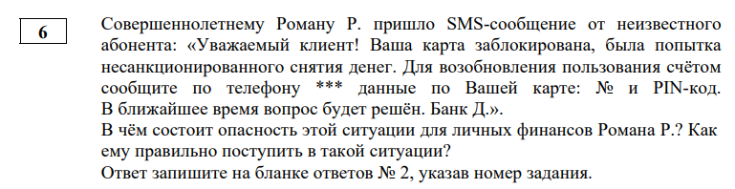
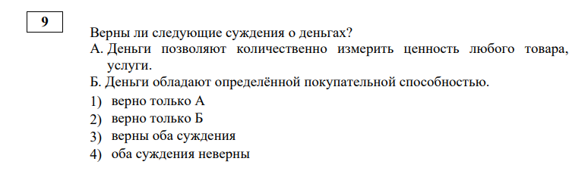
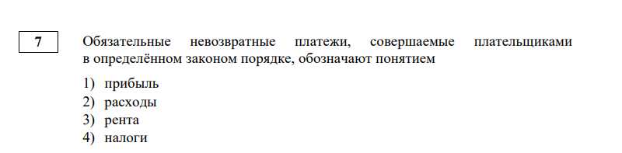
ОГЭ по обществознанию.
Демоверсия. 9 класс. 2024,2025 год

Slide 23
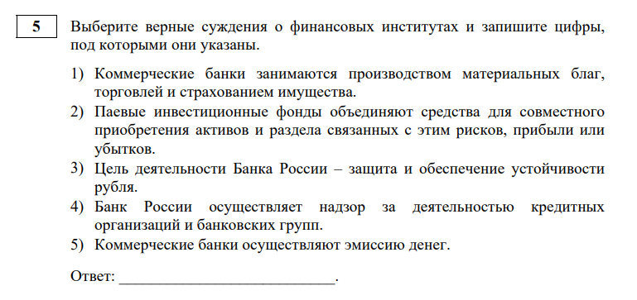
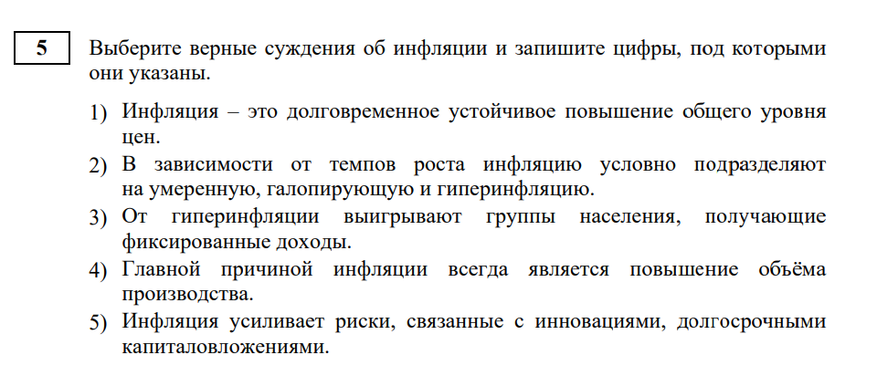
ЕГЭ по обществознанию.
Демоверсия. 11 класс. 2024, 2025 год

Slide 24

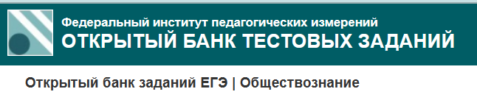
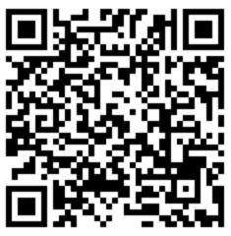
Открытый банк заданий ЕГЭ и ОГЭ
Пример из банка заданий ЕГЭ.
Ниже приведён перечень функций. Все они,
за исключением двух, относятся к функциям центрального банка.
1) эмиссия денег;
2) лицензирование финансовых организаций;
3) установление ключевой ставки;
4) принятие государственного бюджета;
5) кредитование домохозяйств;
6) проведение расчётов правительства.
Найдите две функции, «выпадающие» из общего ряда, и запишите в таблицу цифры, под которыми они указаны.
На проверку какого результата, указанного в Единой рамке, направлено задание?

Slide 25
Открытый банк заданий ЕГЭ и ОГЭ
На проверку какого результата, указанного в Единой рамке, направлено задание?
Дайте развернутый ответ Гражданин России К.Л. Миронов работает учителем. За выполнение работы, предусмотренной трудовым договором, должностной инструкцией и типовым положением об оплате труда, он ежемесячно получает фиксированный размер денежных средств. Ежемесячно в бюджет происходит отчисление налога на доходы физических лиц (НДФЛ). Размер его составляет 13% от заработной платы. К.Л. Миронов является клиентом крупного банка, оплачивает коммунальные услуги при помощи своей банковской карты, используя свой компьютер. Какую форму оплаты труда иллюстрирует приведённый пример? К какому виду налогов (в зависимости от того, в какой бюджет он поступает) относится НДФЛ? Какие ещё налоги/сборы относятся к этому виду (в соответствии с Налоговым кодексом РФ)? (Укажите любые три других налога/сбора этого вида.) Как называют услугу банка, связанную с дистанционным банковским обслуживанием?

Slide 26
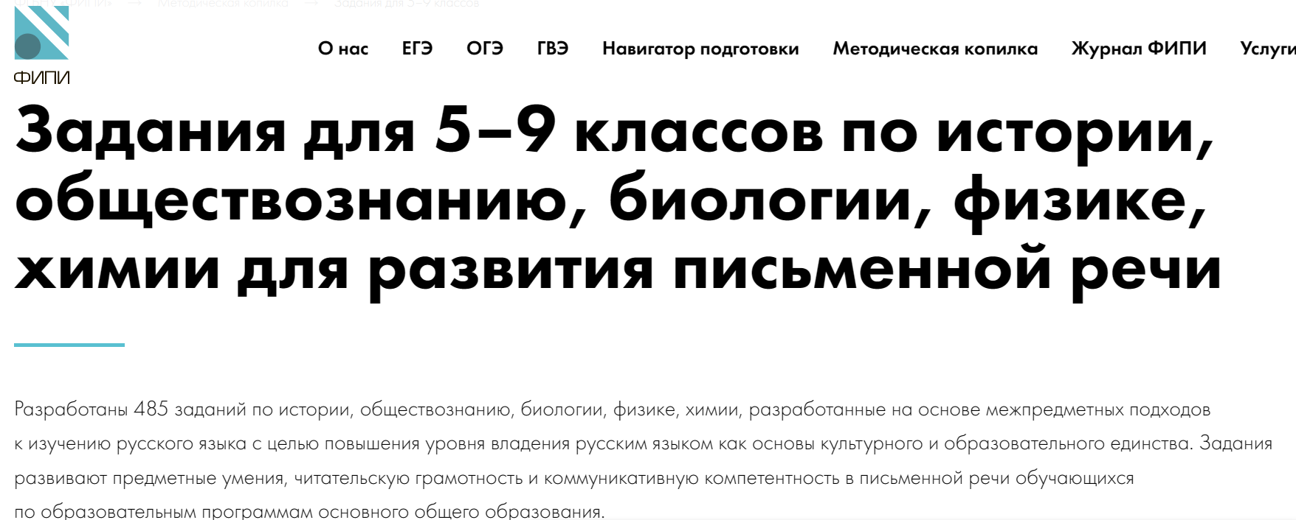
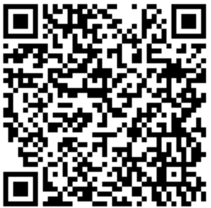
Задания ФИПИ
Сборник содержит 120 заданий по обществознанию для обучающихся по программам основного общего образования (6–9 классов), разработанные в соответствии с моделями заданий, развивающих читательскую грамотность и коммуникативную компетентность в письменной речи
Задания для 5–9 классов по истории, обществознанию, биологии, физике, химии для развития письменной речи (fipi.ru)

Slide 27

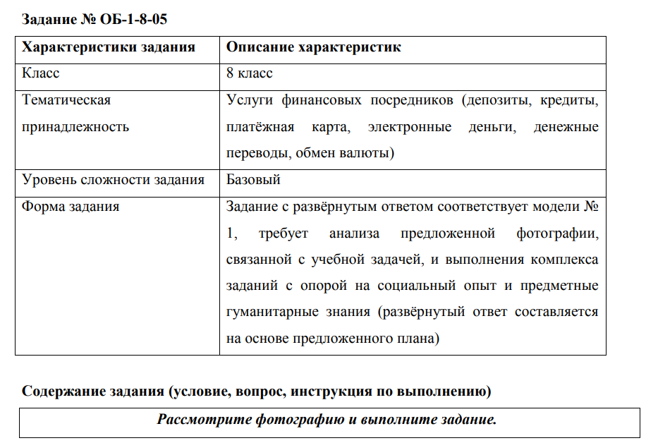
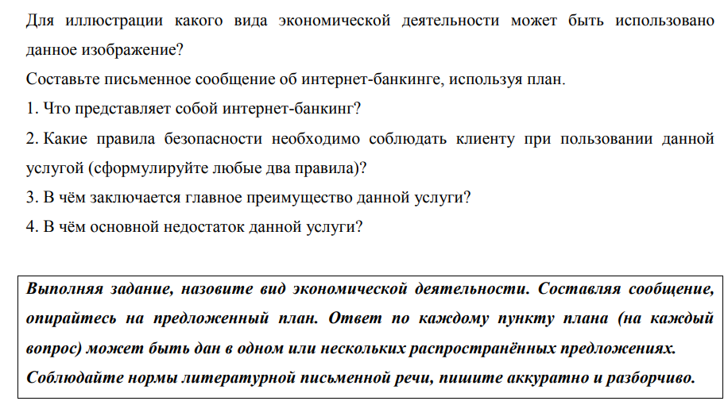
Задания ФИПИ

Slide 28
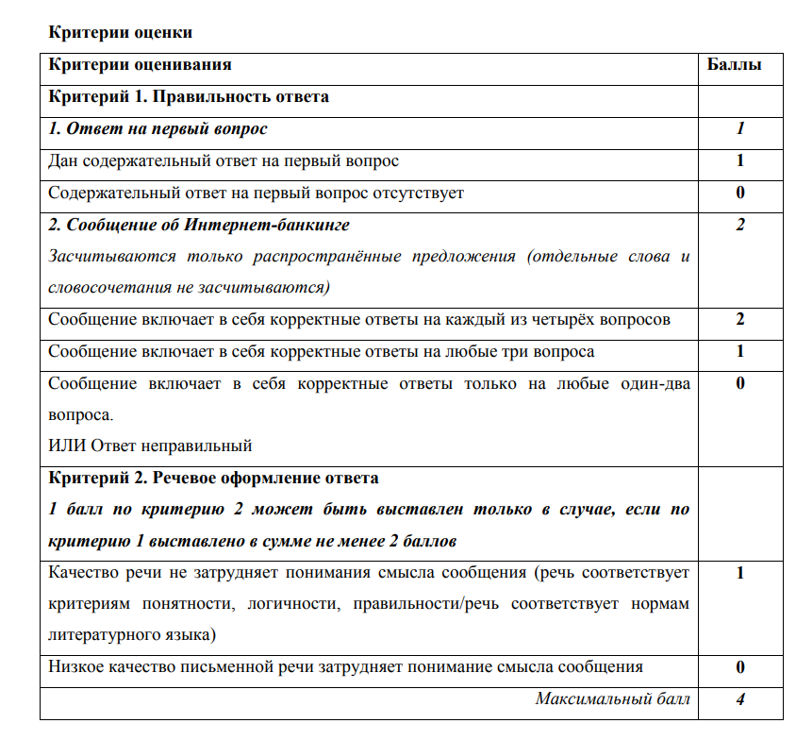
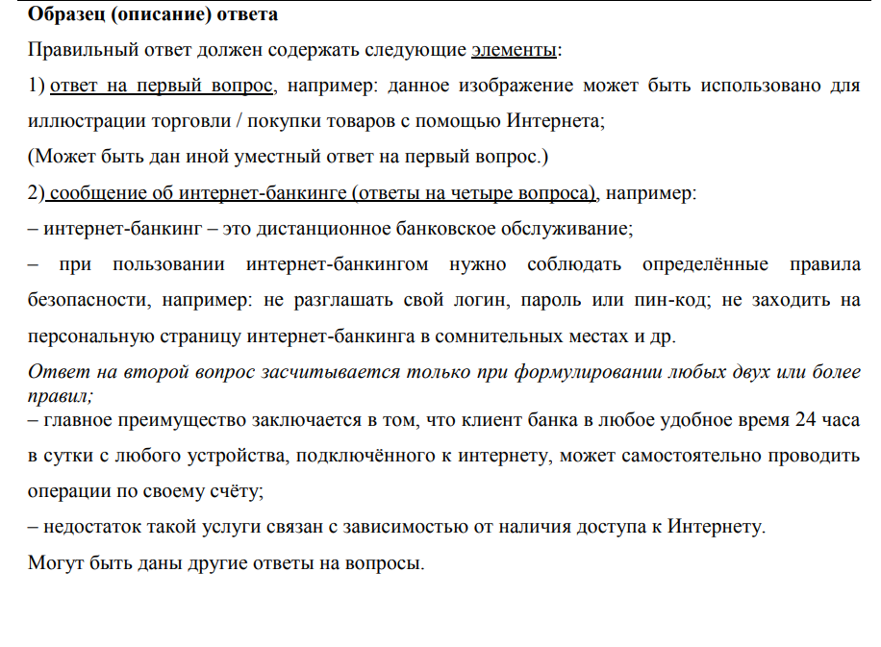
Оценка задания

Slide 29
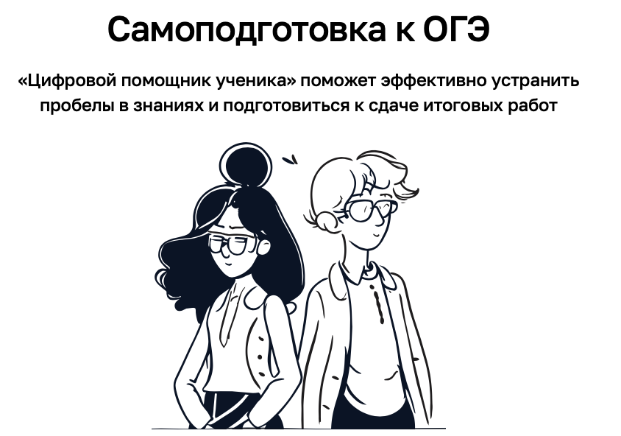
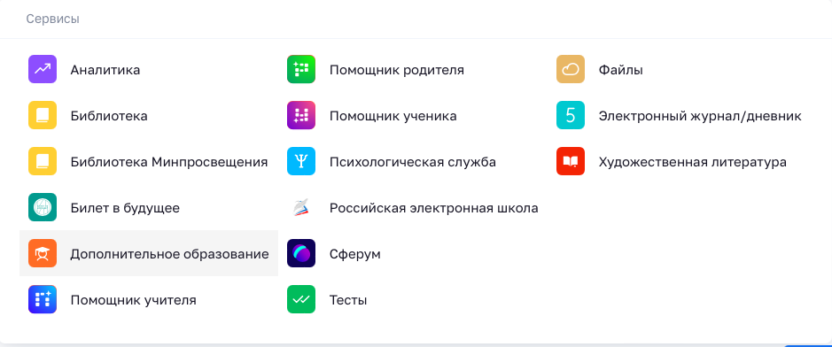
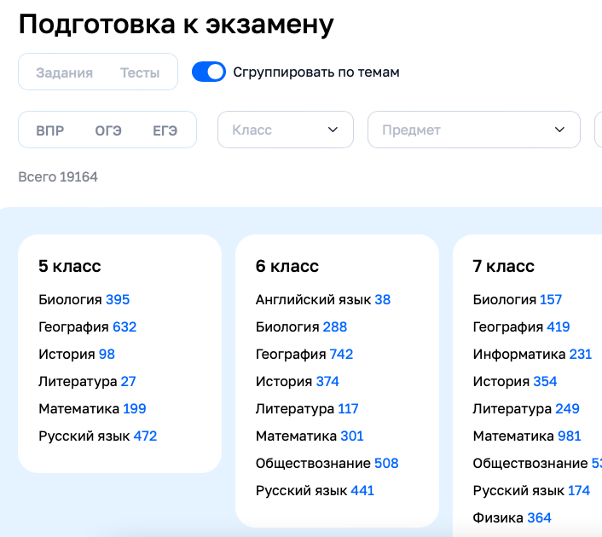
ФГИС «МОЯ ШКОЛА»:
ЦИФРОВОЙ ПОМОЩНИК УЧЕНИКА

Slide 30
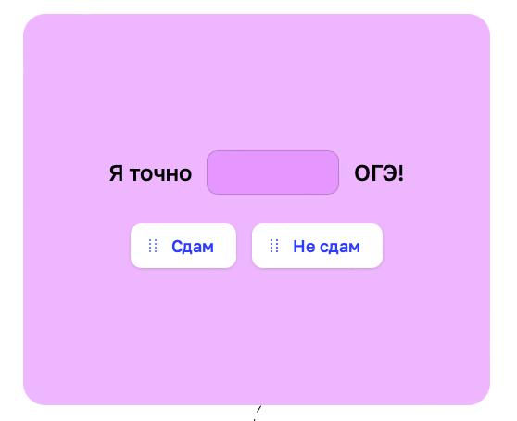
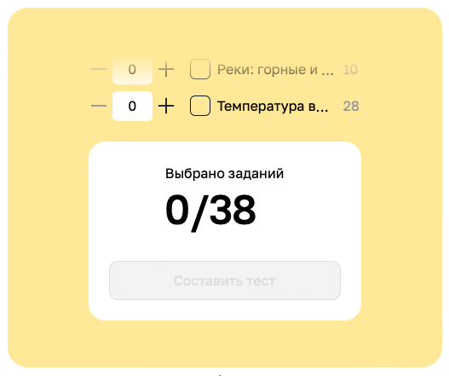
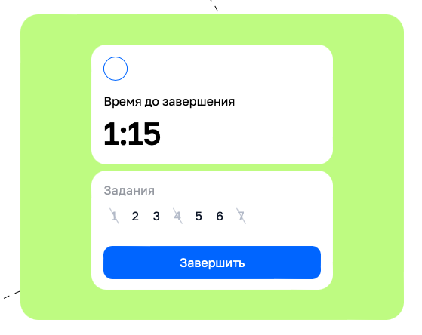
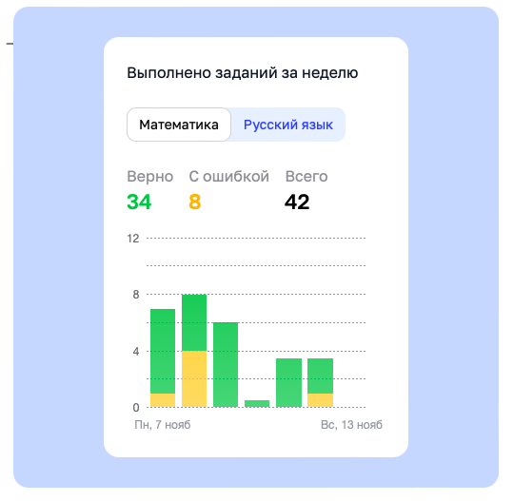
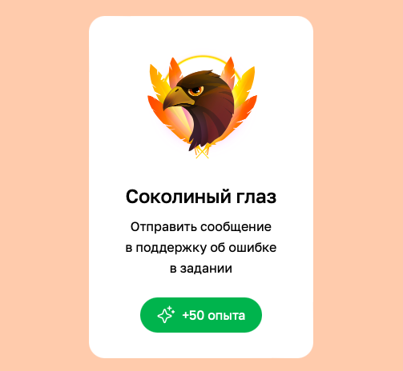
Основные функции помощника
3. Персонализированный план подготовки
— Система анализирует ошибки и рекомендует темы для повторения
— Возможность составить индивидуальный график занятий
1. Доступ к учебным материалам
— База данных с теорией по всем предметам ОГЭ (математика, русский язык, физика и др.)
— Видеоуроки, конспекты, интерактивные схемы для визуализации сложных тем
2. Тесты и задания
— Тренировочные варианты ОГЭ с автоматической проверкой
— Задания, сгруппированные по темам и уровням сложности
— Режим симуляции экзамена для адаптации к формату и таймингу
4. Мониторинг прогресса
— Статистика по выполненным заданиям: время решения, точность, слабые места
— Визуальные графики и отчеты для отслеживания динамики
5. Обратная связь и поддержка
— Возможность задать вопросы учителям или кураторам через встроенный чат
— Советы по тайм-менеджменту и психологической подготовке

Slide 31
2.5. ВКЛЮЧЕНИЕ РАЗЛИЧНЫХ ВИДОВ ПРОВЕРОЧНЫХ ЗАДАНИЙ ПО ФИНАНСОВОЙ ГРАМОТНОСТИ В ОБРАЗОВАТЕЛЬНЫЙ ПРОЦЕСС.
Практическое занятие

Slide 32
Варианты применения заданий
Как практические задания для обучения способам принятия решений в области финансовой грамотности (обучающий характер) в урочной и внеурочной деятельности
Как практические задания для организации текущей оценки учебных достижений, в том числе в игровой форме
Как измерительные материалы для проведения промежуточной и итоговой аттестации по финансовой грамотности
Как часть заданий, которые могут быть включены в измерительные и диагностические материалы по обществознанию для проведения промежуточной и итоговой аттестации

Slide 33
Выбор задач определяется компонентами учебной деятельности
Мотивационно-целевой этап
Задача: актуализировать потребность в финансово грамотном поведении
Учебная деятельность
Операционно-действенный этап
Задача: развить финансово грамотное поведение
Рефлексивно-оценочный этап
Задача: самоанализ и оценка финансового поведения

Slide 34
Установка на практическую работу
Во время лекции были продемонстрированы разнообразные виды проверочных работ
по предмету «Обществознание». Используя имеющиеся знания, дополните таблицу, включив в неё задание, указав тему урока, соответствующий класс и предоставив ссылку на задание в электронном ресурсе. Таблица должна содержать не менее пяти заданий для разных возрастных категорий.
Тип задания (описание) | Класс | Тема урока в рамках курса «Обществознание» | Место в уроке | Ссылка на источник

Slide 35


